Slide 1
Equipe Parseros
Parsing de Modelos

Slide 2
Componentes
Anderson Souza
Sérgio Henrique
Márcia Cristina
Welton Bittencourt
Nhithael Café
Rodrigo Domingues

Slide 3
Conceitos
A UML (Unified Modeling Language) é uma linguagem para especificação, documentação, visualização e desenvolvimento de sistemas orientados a objetos.
Basicamente, a UML permite que desenvolvedores visualizem os produtos de seus trabalhos em diagramas padronizados.

Slide 4
Conceitos
XMI é o que podemos dizer de uma maneira simples, um XML usado para a troca de informações entre os programas de modelagem que tem por base o UML.
XMI significa XML Metadata Interchange, ou seja Intercâmbio de Metadados XML.
XML quer dizer Extensible Markup Languague, no português, Linguagem de Marcação Estendível.

Slide 5
Conceitos
O objetivo principal do XMI é permitir a troca de metadados entre ferramentas de modelagem baseadas em UML e entre ferramentas e depósitos de metadados MOF (Meta-Object Facility).
Na verdade para ser mais completo podemos dizer que é a integração entre XML, UML e MOF.
É importante ressaltar que o XMI foi especificado de modo de gerar XML para modelo de dados assegurando que a consistência de compartilhamento de objetos entre as ferramentas seja efetiva.

Slide 6
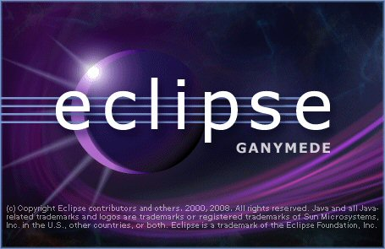


Objetivo do Projeto
Converter Modelos UML (Diagrama de Classes) para Aceitação em Aplicativos Distintos: (manuais no repositório).

Slide 7

Ferramentas utilizadas
Utilizamos a API , para termos uma solução completa baseada em Java e assim conseguir acessar, manipular e gerar saída de dados XML a partir do código Java;
Uso do plugin Eclipse para UML2 – UML Extender com o objetivo de nos apoiar no desenvolvimento de ferramentas de modelagem , utilizando o XMI para facilitar o intercâmbio de modelos semânticos; casos de teste como um meio de validar a especificação .

Slide 8
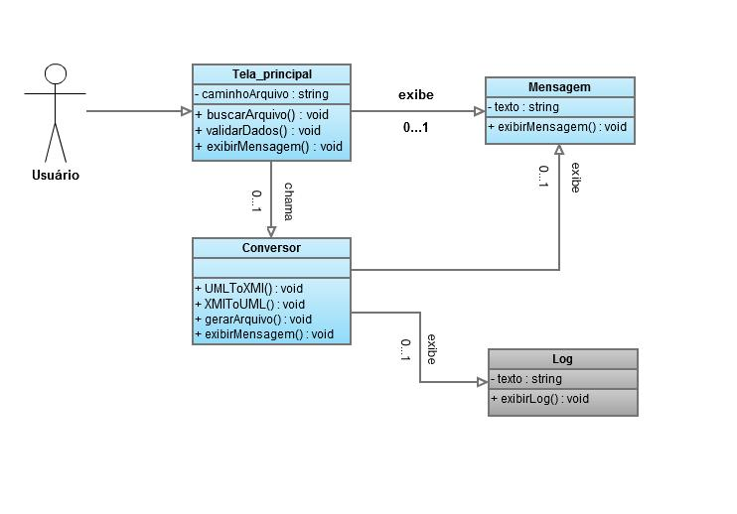
Diagrama de Classes

Slide 9
Funcionalidades
As funcionalidades a seguir foram obtidas com base na entrevista com o professor: (A documentação da entrevista encontra-se no Repositório).
Legenda:
  Azul: Implementado
  Verde: Implementado no seminário anterior
  Vermelho: A implementar

Slide 10
Funcionalidades
Converter arquivos .XMI para .UML;
Converter arquivos .UML para .XMI;
Tratar as diferenças de cada formato, guardando as informações específicas de cada modelo, para que a conversão de volta retorne com as informações que foram suprimidas;

Slide 11
Funcionalidades
Mostrar em formato texto o que não foi “levado“ na conversão;
Interface gráfica (Web e Desktop);
Implementação do padrão MVC;

Slide 12
Funcionalidades
Alertar quando a versão não for compatível – o padrão adotado no projeto será o XMI 2.1, definido pela OMG (Object Management Group). Sendo utilizado a versão 8 do Enterprise Architect e a versão 3.0 do Eclipse; obs: vendo a extensão

Slide 13
Exemplo de Implementação
Plataforma Desktop

Slide 14
Considerações Finais
Dúvidas?
        Sugestões?
Críticas?

